Slide 1
Решите задачу
Однажды незадолго до Олимпийских игр спартанцы осадили враждебный им греческий город. Весть об этом разнеслась по всей Элладе, и спартанцам запретили целых двадцать лет участвовать в играх.
Вопрос: Почему спартанцам запретили принимать участие в Олимпийских играх?

Slide 3
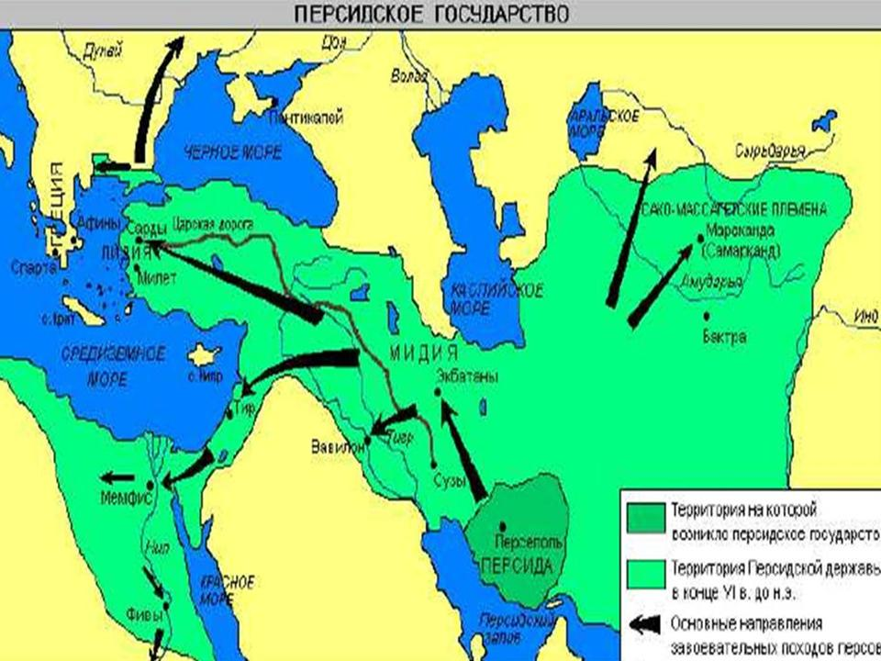

Slide 4
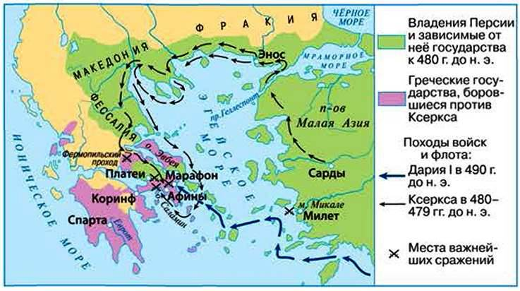

Slide 5
Летом 490 года до н.э. гонец принес в Афины страшную весть: «В Марафонской бухте показались корабли персов. Вооружайтесь!»

Slide 6
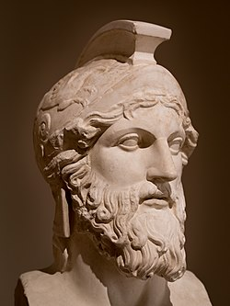
Мильтиад
Стратег -военачальник

Slide 10
Сравните вооружение греческого и персидского воинов.
Греческий воин
Персидский воин

Slide 12
Игра «Да- нет»
-Марафонская долина находилась от Афин на расстоянии 42 км.?
Спартанцы активно участвовали в битве?
В марафонской битве греки сражались против египтян?
Стратега, который возглавил греков, звали Мильтиад?

Slide 13
Игра «Да- нет»
В битве при Марафоне победу одержали персы?
Битва состоялась в 490 году до н.э.?
Греки победили, т.к. мужественно защищали свободу и независимость своего государства?

Slide 14
Домашнее задание
-Прочитайте параграф 34, перескажите;
выполните задания рубрики «Объясните значение слов» стр.165;
ответьте на вопросы 1 -5 (стр.165).

